Slide 1


2018–2019 m. (1-6 mėn.) TURIZMO STATISTIKA*
*Statistikos departamento duomenimis

Slide 2
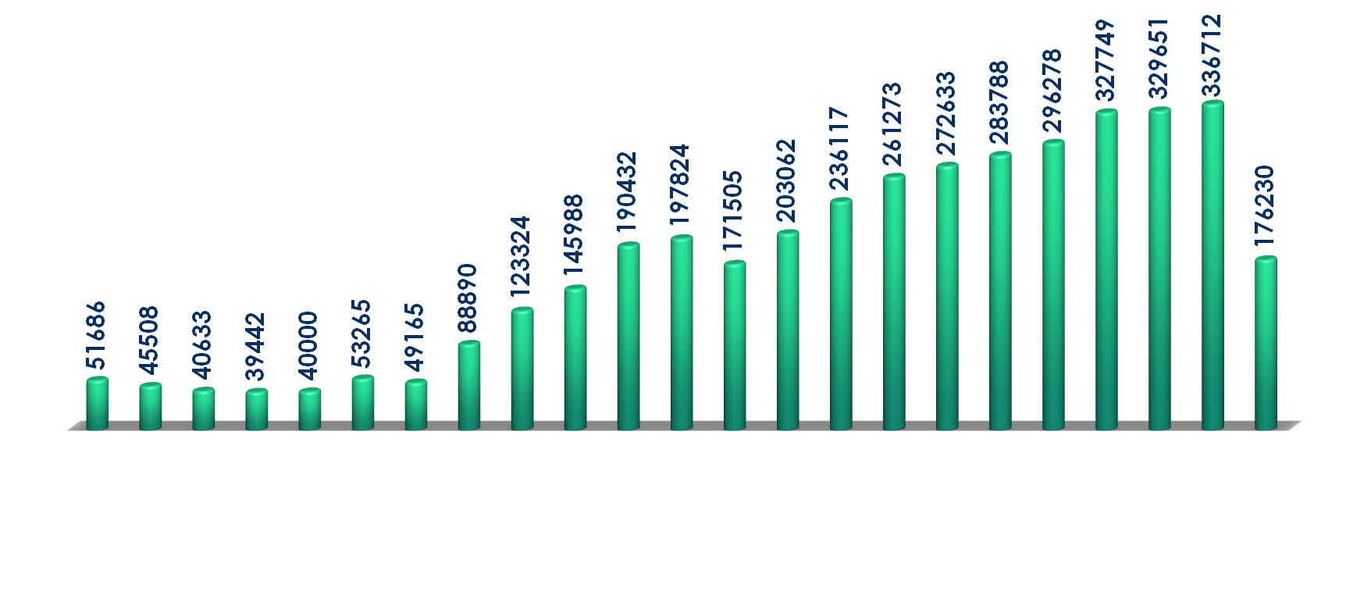
Turistų skaičius 1997-2019 m. (1-6 mėn.)

Slide 3
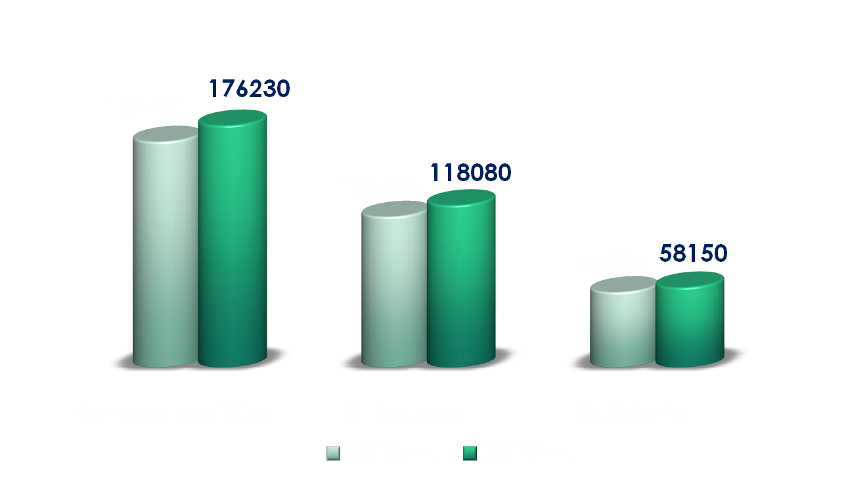
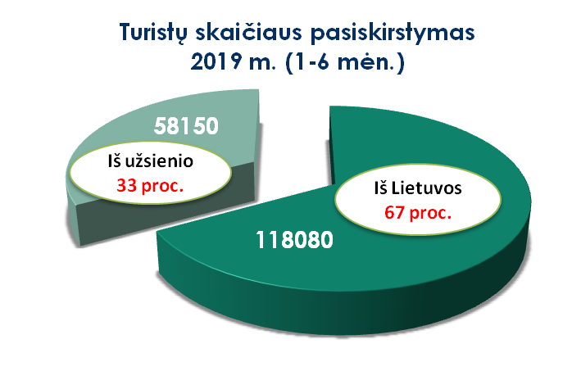
Turistų skaičiaus kitimas 2018-2019 m. (1-6 mėn.)
+7,2 proc.
+7,6 proc.
+6,3 proc.

Slide 4
Turistų iš užsienio skaičiaus kitimas 2018-2019 m. (1-6 mėn.)
+13,2%
+5,6%
-5,1%
-0,3%
+9,4%

Slide 5
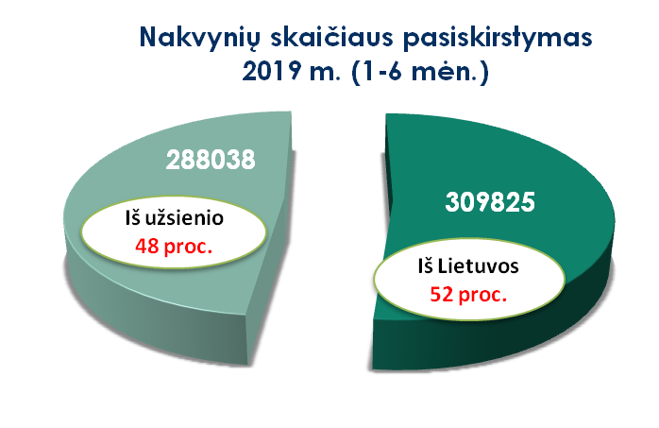
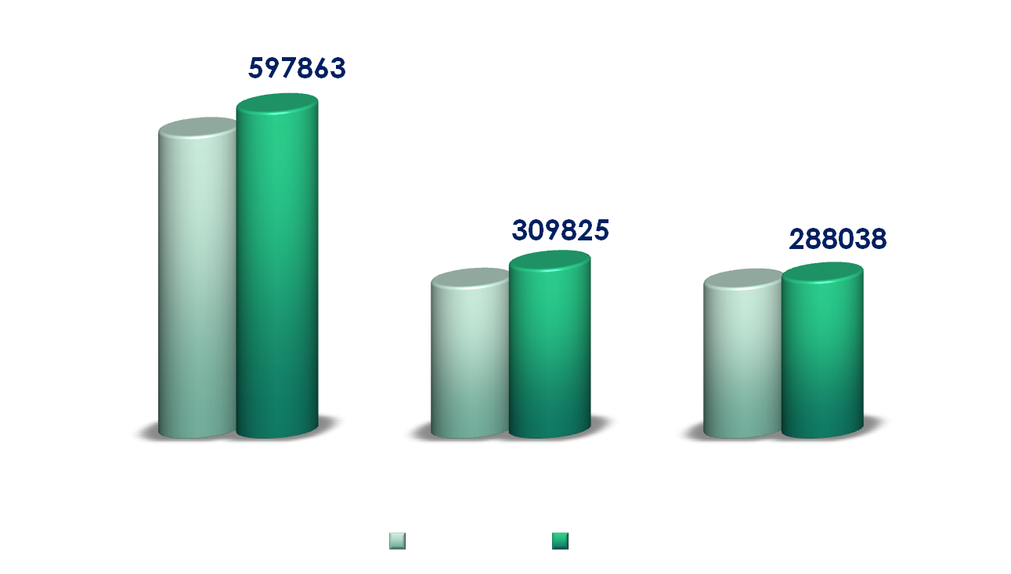
Nakvynių skaičiaus kitimas 2018-2019 m. (1-6 mėn.)
+8 proc.
+11,7 proc.
+4,3 proc.

Slide 6
Nakvynių skaičiaus kitimas 2018-2019 m. (1-6 mėn.)
+2,1%
-7,4%
+3,2%
+14,1%
+8%
+20,8%

